Slide 1
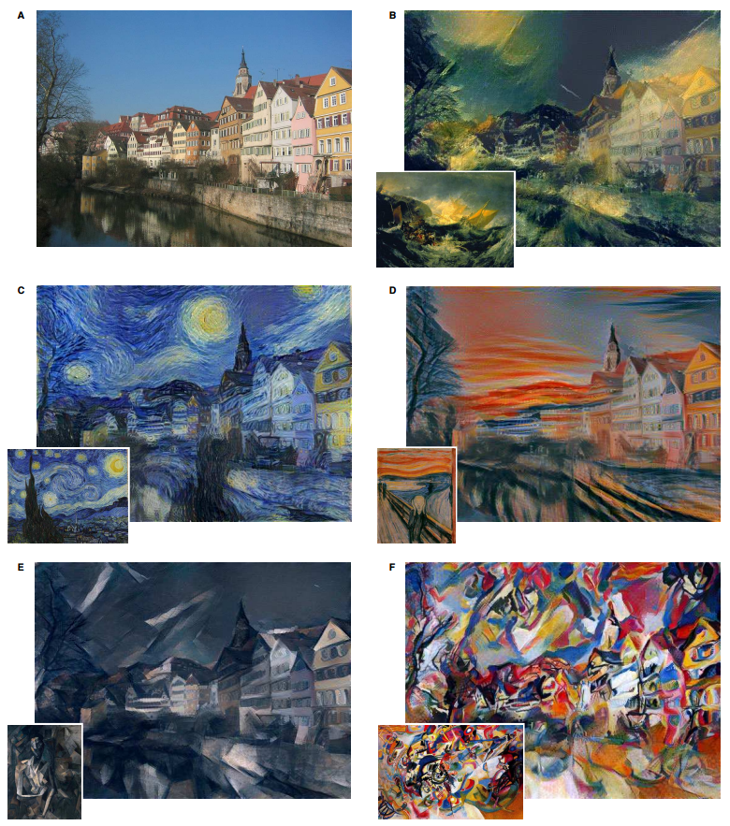
第一张为原始图片，下面的那个
小图为风格图片，最后得到的图
片就得到了一种风格

Slide 2
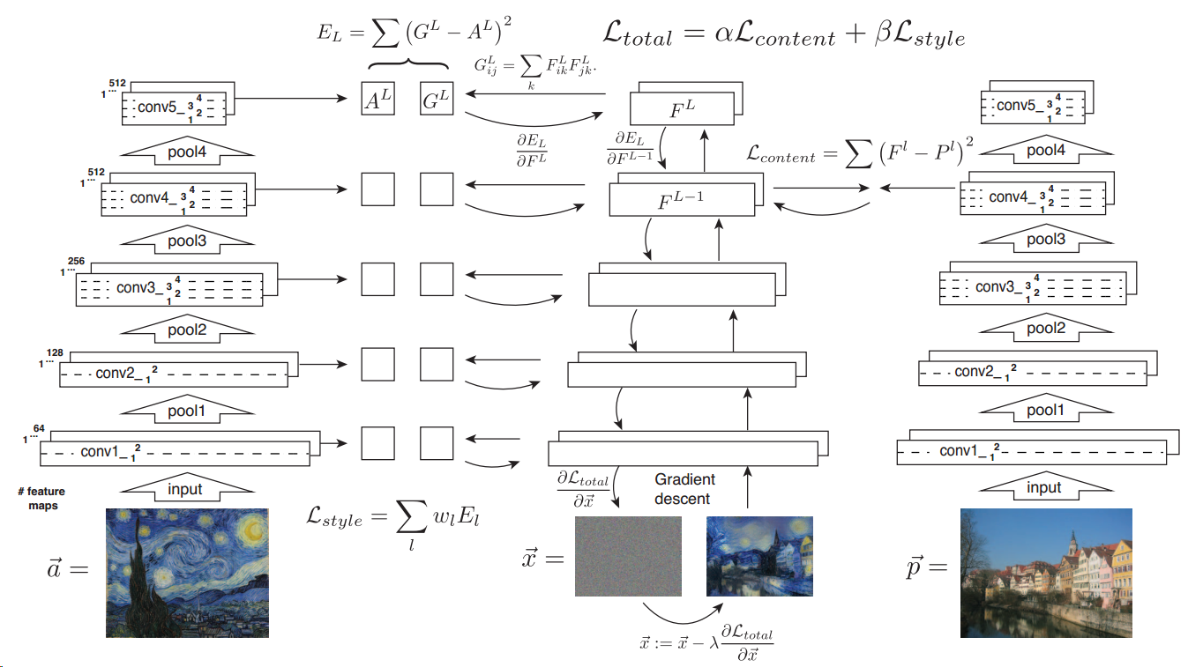
L代表卷积的层数
认为做完Gram矩阵
得到的结果就代表
了图像的风格
得到了很多特征图
这里的F/P不需
要进行Gram变
换
再对这些图做
一个Gram矩阵
变换
风格图片
为什么Gram矩阵能反映出图像风格？（下一页）

Slide 3
为什么Gram矩阵能表征图像的风格呢？ feature map是提取到的抽象特征，而Gram矩阵，就是各个feature map两两做内积，其实就是计算各个feature map的两两相关性。 以梵高的星空举例： 某一层中有一个滤波器专门检测尖尖的部位，另一个滤波器专门检测黑色。有一个滤波器专门检测圆形，另一个滤波器专门检测金黄色。对于梵高的星空来说，“尖尖的”和“黑色”经常一起出现，它们的相关性比较高。而“圆圆的”和“金黄色”经常一起出现，它们的相关性比较高。因此在风格转移的时候，其他的图片也会去寻找这种搭配。

Slide 4
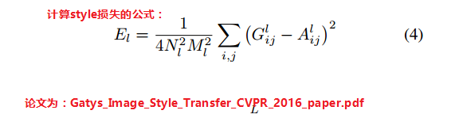
查看 图像风格转移.ipynb 文件
是参考https://github.com/keras-team/keras/blob/master/examples/neural_style_transfer.py代码修改
得到的。
注意：1. 在计算E_L时的公式为(demo中在style_loss)：
仔细看demo！！！

Slide 5
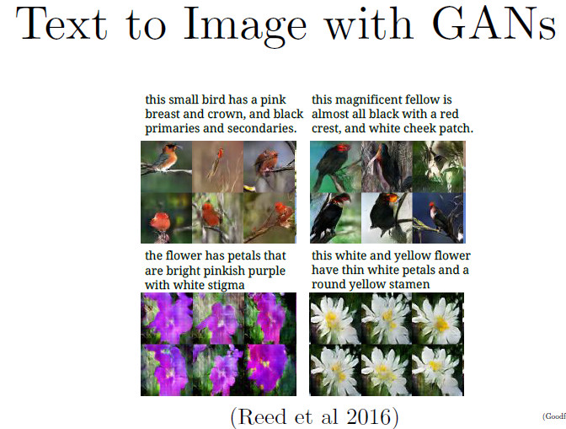
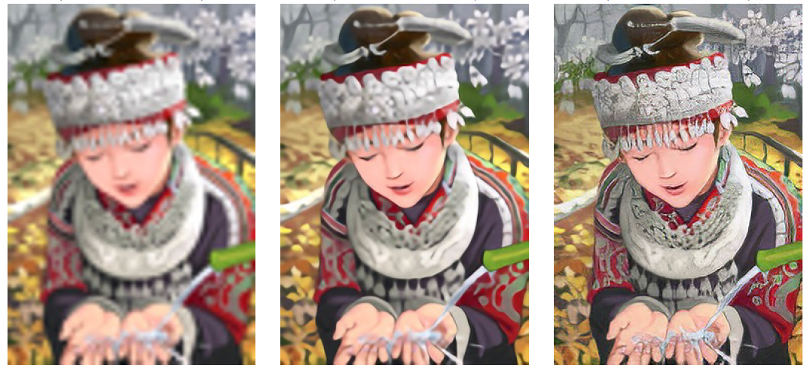
理论在demo文件中涉及到一点：生成式对抗网络GAN.ipynb
GAN的应用：
1、图像生成
2、向量空间运算：如戴眼镜的男人-没戴眼镜的男人+没带眼睛的女人=戴眼镜的女人
3、文本转图像：输入一段文字进入网络，最后网络会生成一幅图像
4、超分辨率：把一张模糊的图像变清晰

